Slide 1

Vaccins COVID19
Odile Launay
Hôpital Cochin, Paris
8 décembre 2020

Slide 2
Liens d’intérêt
Recherches/essais cliniques : MSD, GSK bio, spmsd, Sanofi Pasteur, Janssen, Pfizer
Advisory Boards : spmsd, Sanofi Pasteur, Janssen, Pfizer
Cours, formations : Pfizer, MSD, Sanofi Pasteur
Aides pour des recherches : MSD, GSK bio, spmsd, Sanofi Pasteur, Janssen, Pfizer

Slide 3

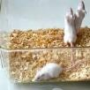


Les 4 grandes étapes du développement vaccinal
Développement
clinique
Plusieurs 10 aines millions d’€
> 10 ans
Développement
préclinique
Développement
Pharmaceutique
Recherche -
Preuve de concept
3

Slide 4

Les différentes phases cliniques de développement vaccinal
Phase I | Phase II | Phase III | Phase IV
Tolérance Immunogénicité | Immunogénicité Tolérance +/- challenge | Efficacité Sécurité | Pharmaco-épidémiologie
1ere administration chez l’homme | Définition de dose et du calendrier | Études « pivot » pour le dossier d’enregistrement | Etudes Post-AMM
N = dizaines | N = centaines | N = milliers | N > 10 000

Slide 5
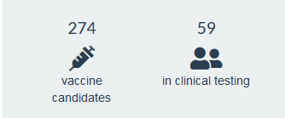
Vaccin COVID- 19: un développement accéléré
31 décembre 2019: déclaration à l’OMS de la survenue d’une épidémie de pneumonies d’allure virale d’étiologie inconnue
9 janvier 2020, autorités sanitaires chinoises et OMS annoncent la découverte d’un nouveau coronavirus, appelé 2019-nCoV (isolé le 7 janvier)
11-12 janvier 2020: séquence complète du génome du coronavirus transmise par les autorités chinoises
16 mars 2020: démarrage du 1er essai clinique (Moderna, vaccin ARNm)
8 avril 2020 : 115 candidats vaccins dont 5 en développement clinique
Juillet 2020: début des essais de phase 3
9 novembre 2020: premiers résultats d’efficacité
2 décembre 2020: autorisation vaccin Pfizer/BioNTech par le MHRA (Medicines and Healthcare products Regulatory Agency)
Début vaccination UK: 8 décembre 2020
30 novembre 2020
11 candidats vaccins en phase 3
Autorisations utilisation EMA:
- avant le 28/12 vaccin Pfizer
- avant le 12/01 vaccin Moderna
Début vaccination France: 4 janvier 2021

Slide 6
Un délai de développement exceptionnellement court à la « vitesse de l’éclair »!
Situation inédite:
  6 mois entre la déclaration de l’épidémie et la mise en place des essais de phase 3,
  10 mois ½ pour les premiers résultats d’efficacité clinique
  Moins d’un an pour le début de la vaccination
Rendue possible par :
  les progrès scientifiques en immunologie et virologie, ayant permis par exemple le séquençage du coronavirus dès janvier
  l’existence de technologies développées antérieurement pour d’autres vaccins (plateformes vaccinales) en particulier en préparation d’une maladie infectieuse émergente qui ont pu être adaptées aux vaccins Covid-19
  l’identification de la protéine S comme antigène de choix lors des épidémies de SARS et MERS
  l’exceptionnelle mobilisation des équipes de recherche et des états pour le financement
  à la mobilisation de volontaires pour réaliser les essais cliniques rapidement
  à l’anticipation des industriels et des Etats pour le développement industriel de la production
Coalition for Epidemic Prepardness Innovation

Slide 7
Financement vaccins COVID19

Slide 8
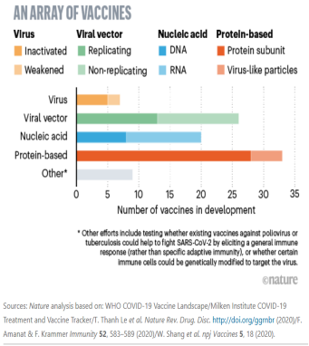
Technologies vaccinales ou ‘plateformes vaccinales’ des vaccins COVID 19
technologies vaccinales ‘classiques’ : virus inactivé, vaccins sous unitaire, VLP : Virus Like Particules
nouvelles “plateformes vaccinales”:
  Vecteurs viraux: replicatifs ou non replicatifs,
  Acides nucléiques: ARNm, ADN
  Peptides synthétiques

Slide 9
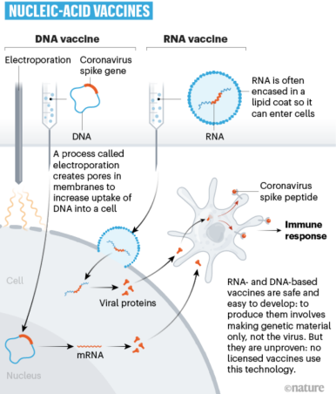
Vaccins acides nucléiques
Développement et mise au point rapide
Facilité de production
Développements nombreux ARNm (Zika, Chik, influenza, CMV, rage, hMPV) mais pas de vaccins ayant une AMM jusqu’à présent
Vaccins ARNm, 2 types
- ARNm non replicatif
- ARNm « Self-amplifying »
Entrée dans la cellule améliorée par encapsulation dans des nanoparticules lipidiques
Vaccin ADN: nécessité d’administration par électroporation pour augmenter l’entrée dans la cellule et l’immunogénicité

Slide 10
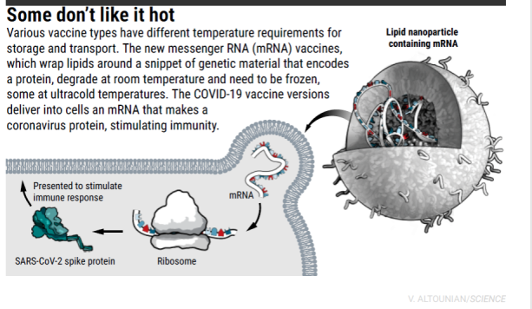
Vaccins ARNm

Slide 11
Vecteurs viraux
Développement depuis les années 1980
Utilisations de virus ADN ou ARN non pathogènes pour l’homme pour induire une réponse immunitaire contre le pathogène d’intérêt
Insertion du ou des gènes d’intérêt dans le génome du vecteur
Expression de l’antigène dans le cadre d’une infection virale hétérologue permettant une forte stimulation de l’immunité innée nécessaire à l’induction d’une réponse immunitaire humorale et cellulaire (adjuvant intrinsèque)
Intérêt de ces vecteurs viraux dans le cadre des MIE: caractéristiques du candidat vaccin (réponse immune, sécurité d’utilisation et fabrication ) déterminées par le vecteur lui même
Permet la construction rapide de nouveaux candidats vaccins

Slide 12
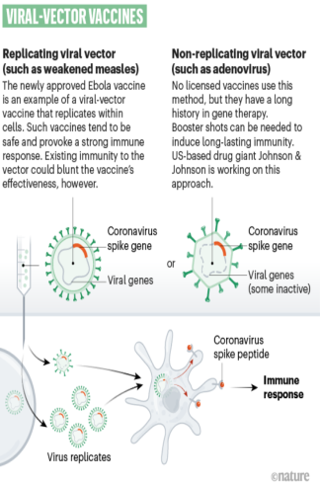
Vecteurs viraux
Vecteurs viraux réplicatifs
- VSV: virus de la stomatite vésiculeuse, famille des Rhabdoviridae : vaccin Ebola MSD VSV Zaire GP (Ervebo)
- Souches vaccinales chimères
- virus vaccinal fièvre jaune: Dengue (Dengvaxia), Encéphalite japonaise, West Nile,
  - virus vaccinal rougeole : Chik, Zika, Lassa, SARS-CoV2
2. Vecteurs viraux non réplicatifs
- adénovirus: humains (Ad5, Ad26, Ad 75), non humains ChAd63
poxvirus:
-virus de la vaccine: MVA, NYVAC
- canarypox: ALVAC
vaccin Ebola Janssen : combinaison Ad26 ZEBOV GP (Zabdeno) et MVA-BN-Filo (Mvabea)

Slide 13

Etat de lieux au 30 novembre 2020
  Virus (inactivé, atténué)
  Vecteur viral (réplicatif, non réplicatif)
  Acide nucléique (ADN, ARN)
  Protéines recombinantes
https://vac-lshtm.shinyapps.io/ncov_vaccine_landscape/

Slide 17

Résultats phases 3: Pfizer-BioNTech pas de publication scientifique, 2 communiqués de presse
Vaccin ARNm, 2 doses 30ug IM à 3 semaines d’intervalle
Vaccin multidose, congelé à – 70°C, stable 5 jours frigidaire?
Début de l’essai 27 juillet 2020
44 000 participants, 150 centres (US, Germany, Turkey, South Africa, Brésil, Argentine)
41% âgés de 56 à 85 ans
2 CP les 9 et 18 novembre
DSMB: 1ere analyse après 94 cas: protection de 90%
2ème analyse après 170 cas:
  COVID symptomatique: 162 cas dans le groupe placebo, 8 cas dans le groupe vaccin
  Efficacité de 95% (p< 0,0001), > 94% chez les 65 ans et plus, l'efficacité semble consistante quelque soit l'âge, le sexe, la race ou l'origine ethnique
  10 COVID sévères: 9 dans le groupe placebo
  Principaux EI grade 3: fatigue (3,8%), céphalées (2%)
Capacités de production: 50 millions de doses en 2020, 1,3 milliards de doses en 2021
Nombre de doses pour la France : 15% des doses achetées par l’Europe (300 M), 3,5 M au 1er trimestre 2021

Slide 18
Résultats phases 3: MODERNA pas de publication scientifique, 2 communiqués de presse
Vaccin ARNm, 2 doses 100ug IM à 4 semaines d’intervalle
Vaccin congelé à – 20°C, stabilité frigidaire?
Début essai phase III: fin juillet 2020
30 000 participants, centres aux US, 7000 > 65 ans, 5 000 < 65 ans avec FDR
2 CP les 16 et 30 novembre
DSMB NIH
1ere analyse après 95 cas: protection de 94,5% (p<0,0001)
  Principaux EI grade 3: douleurs point d’injection (2,7%) fatigue (9,7%), myalgies (8,9%) arthralgies (5,2%) céphalées (4,5%)
2eme analyse après 196 cas (33 > 65 ans): protection 94,1%
  COVID symptomatique: 185 cas dans le groupe placebo, 11 cas dans le groupe vaccin
  30 COVID sévères: tous dans le groupe placebo, un décès dans le groupe placebo

Slide 19


Résultats phases 3: Spountik5 et Astra Zeneca
1 Communiqué de presse Gamaleya, 2 Communiqué de presse AZ/Oxford
Institut de recherche de Gamaleya Spoutnik
Analyse intermédiaire de l'efficacité (11 nov. 2020) 1
AstraZeneca/Oxford AZD1222
Analyse intermédiaire de l'efficacité (23 nov. 2020) 2
Analyse intermédiaire réalisée après 20 cas confirmés
Aperçu de la phase III : objectif de 40 000 participants, actuellement > 16 000 ont reçu les deux administration du vaccin (Ad26 suivi de Ad5
Efficacité : estimée à 92% (données préliminaires, n'atteignant pas la signification statistique)
Analyse intermédiaire menée après 131 cas confirmés
Aperçu de la Ph. III : 11 636 participants ; 2 régimes testés:
  UK: demi-dose (2,5 x1010 vp) suivie d’une dose complète (5x1010 vp) ou
  Brésil et UK: deux doses complètes
Efficacité : combinée estimée à 70 % (90% demi-dose, suivie d'une dose complète (n=2 741), 62% 2 doses complètes (n=8 895)). Aucune hospitalisation ou cas grave de COVID-19 chez les participants vaccinés
Sécurité : vaccin généralement bien toléré, aucun événement grave lié à la sécurité du vaccin rapport
Stabilité: plusieurs mois à +4°
L'observation des participants se poursuivra pendant six mois, après quoi le rapport final sera présenté
Les données seront fournies par le RDIF aux autorités nationales de réglementation des pays intéressés par l'achat du vaccin
Stabilité: plusieurs mois à +4°
Notes:
Nick

Slide 20
Stratégie vaccinale française publiée le 30 novembre 2020

Slide 21
Vaccination COVID -19 : campagne de vaccination en 5 phases
*Comorbidités
l’obésité (IMC >30 ), particulièrement chez les plus jeunes,
la BPCO et l’insuffisance respiratoire,
l’hypertension artérielle compliquée,
l’insuffisance cardiaque,
le diabète (de type 1 et de type 2),
l’insuffisance rénale chronique,
les cancers et maladies hématologiques malignes actifs et de moins de 3 ans,
La transplantation d’organe solide ou de cellules souches hématopoïétiques,
la trisomie 21.

Slide 22
Vaccination COVID -19 : campagne de vaccination en 5 phases

Slide 23
Vaccin COVID-19: acceptabilité (France)

Slide 24
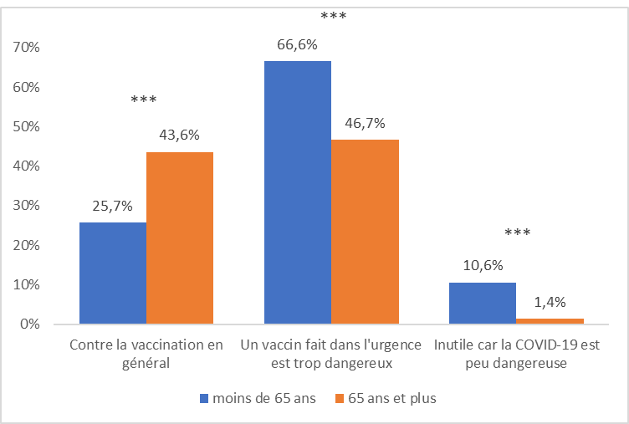
Vaccin COVID-19: acceptabilité (France)
Données poolées
8 036 répondants,
27,5% refus:
  29,2% 18-64 ans
  12,4% 65 ans et plus
Etude coconel, manuscript en préparation

Slide 25
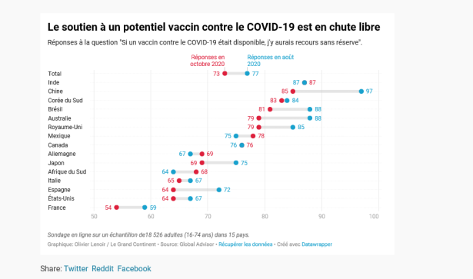
Vaccin COVID-19: acceptabilité (France)

Slide 26
Vaccins COVID 19 : questions
Développement inédit: nouvelle maladie, nouvelles plateformes vaccinales, développement acceléré
Plusieurs vaccins seront probablement disponibles (6 faisant l’objet de pré achat au niveau européen) dont certains utilisant des technologies vaccinales nouvelles (ARNm, vaccins vectorises) qui seront diponibles plus rapidement
Difficultés en terme d’approvisionnement et de logistique
Problème de l’adhésion à la vaccination nécessitant une communication difficile:
  à terme population globale
  mais dans un 1er temps populations à risque de formes sévères et populations exposées
Nombreuses questions:
  Maintien de la protection, revaccination?
  Vaccination des personnes prealablement infectées?
  Quel vaccin pour quelle population?
  Sécurité++
  ….

Slide 27
